Slide 1

图神经网络
Graph Neural Network
GNN
演讲人：

Slide 2
PART ONE/为什么需要图神经网络
PART TWO/什么是图神经网络
目录
contents
PART THREE/图神经网络的变体
PART FOUR/应用

Slide 3

PART ONE
为什么需要图神经网络
欧式空间
非欧式空间
卷积神经网络
图神经网络

Slide 4
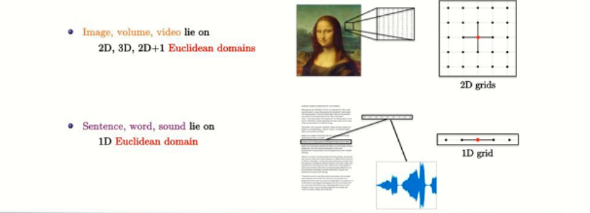
欧式空间
随着网络时代的发展，生活中产生的数据量越来越多，但数据大体上可分为两类：欧式数据，非欧式数据。
欧式数据：
特点: 其数据结构中节点具有固定的排列规则和顺序，如2维网格和1维网格，常见的这类数据有图像，文本，声音等。

Slide 5
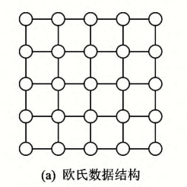
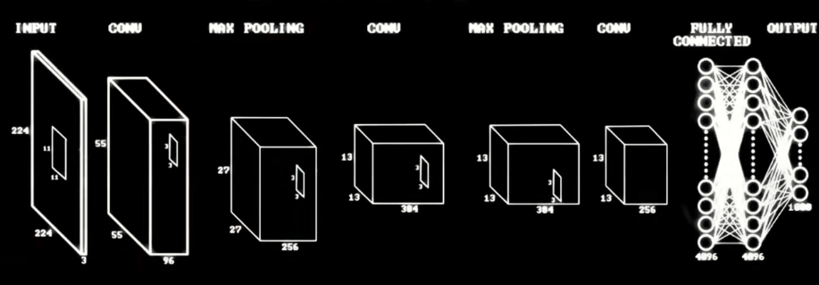
卷积神经网络
对于欧式数据这类数据以其中一个像素为中心点，其邻居节点的数量相同。卷积神经网络（CNN)可以很好的定义一个全局共享的卷积核来提取图像中的特征，从而CNN天然适用于处理图像这样的欧式结构数据的任务。

Slide 6
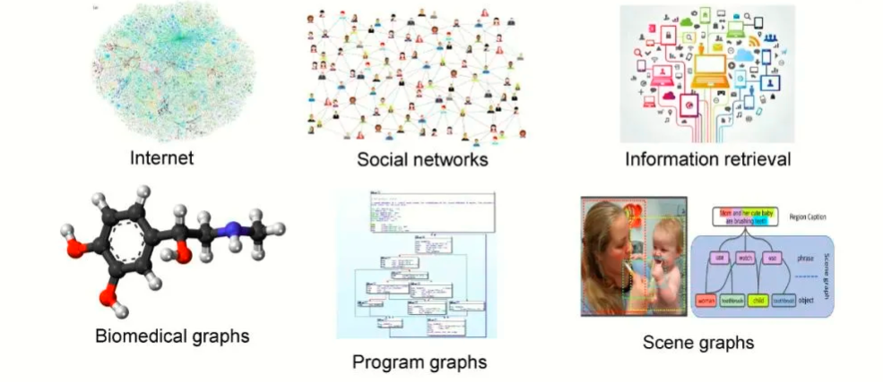
非欧式空间
非欧氏数据：其是一类不具有平移不变性的数据。这类数据的节点往往没有固定的顺序，连接是动态和多模态的。任选其中一个节点，其邻居节点的数量可能不同。常见的这类数据有知识图谱，社交网络，化学分子结构等等，它们都可以用表现能力很强的图结构来表示。

Slide 7
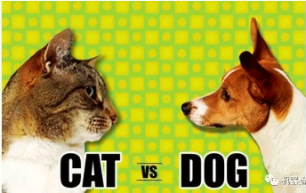
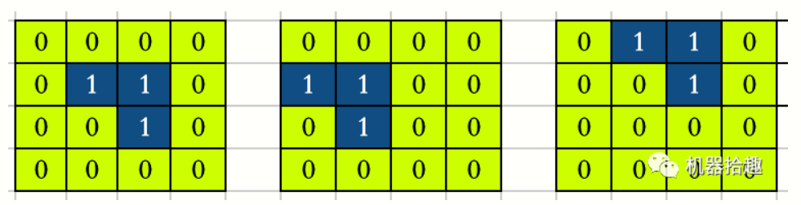
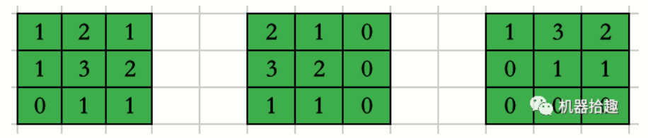
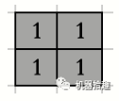
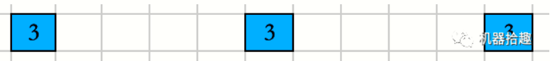
非欧式空间
平移不变形
假设我们需要做图像识别，判断一张图片里面是猫还是狗：
那么平移不变性就是无论这张照片里的猫或狗位于图像的哪个位置（上面还是下面，左边还是右边），我们训练好的神经网络都能够把它识别出来，而CNN恰好就具有这样的性质
为了方便理解，我们再将上面的例子拓展一下，下面有三幅图片
以相同的2x2filter做卷积
做3x3的MaxPooling
这里的三角形分别位于中间，左边和上边

Slide 8
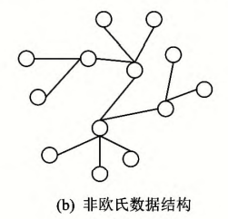
图神经网络
然而现有的神经网络只能对常规的欧式结构数据进行处理，而当前越来越多的实际应用问题必须要考虑非欧式数据，由于这类数据没有固定的排列规则和顺序，这就使得不能直接将传统的深度学习模型迁移到处理非欧式结构数据的任务中
如若直接将CNN应用到其中，由于非欧式数据中心节点的邻居节点数量和排列顺序不固定，不满足平移不变性，这就很难在非欧式数据中定义卷积核

Slide 9
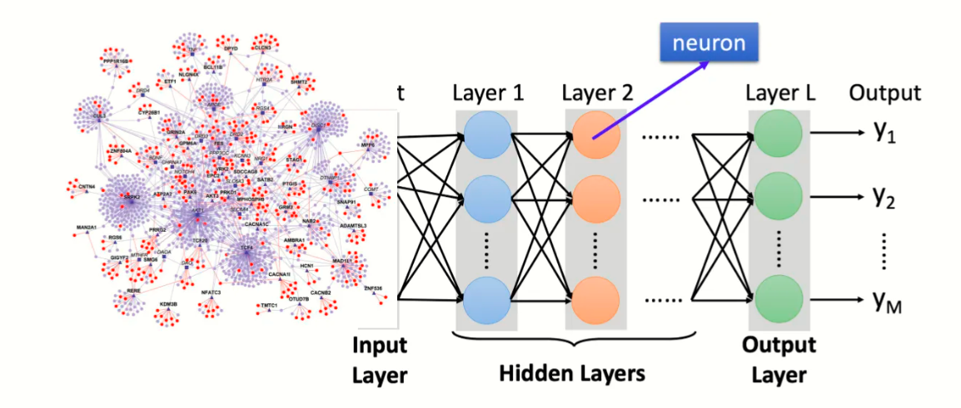
图神经网络
如何将这种图结构嫁接到神经网络上？
图神经网络GNN应运而生
图神经网络是近年来新兴的一种智能算法，其将深度学习算法和图计算算法相融合，取长补短，以达到更优的认知与问题处理等能力

Slide 10
PART TWO
什么是图神经网络
什么是图
如何将数据表示成图
可以在图上面定义什么问题
在神经网络中使用图的挑战
图神经网络

Slide 11
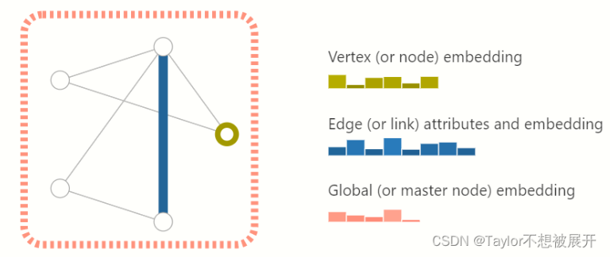
什么是图
图（graph）就是表示一些实体（entity)之间关系的一种数据结构，实体在图中用节点（nodes）表示，它们之间的关系用边（edges）表示。其中，节点用V来表示，边用E来表示，全局图用U来表示。
左图是一个含有5个节点，6条边的图
为了进一步描述图，我们在图中各个部分存储一些信息。每个节点用一个长度为n的向量来表示，每条边用长度为m的向量来表示，全局图用长度为t的向量表示，上图中(n,m,t)=(6,8,5)
此外，根据边（edges）是否具备有向性（directed or undirected）将图划分为有向图和无向图。

Slide 12
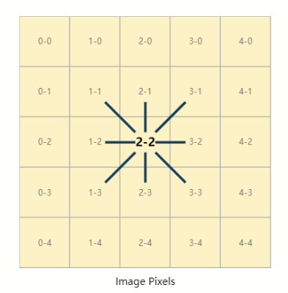
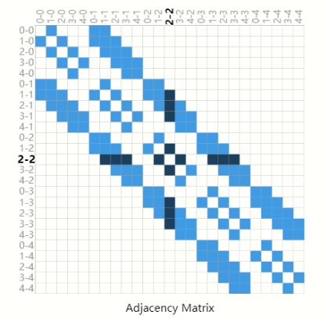
如何将数据表示成图（将图片表示成图）
在图神经网络中，我们将每一个像素映射为图中的一个节点，相邻像素之间视为有连接关系，这种连接关系映射为图中的一条边，如图2所示，这种映射关系可通过一个邻接矩阵(adjacency matrix)来表示
如图2，横轴和纵轴均为像素的标号，两个像素之间存在连接关系时便标为蓝色。

Slide 13
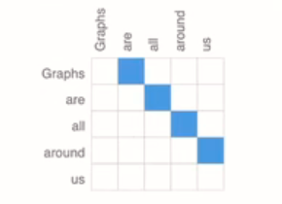
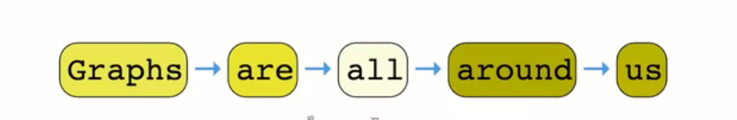
如何将数据表示成图（将文本表示成图）
文本可以认为是一个序列，我们可以把其中每一个词表示一个顶点，那么一个词跟下一次词之间有一条有向边，比如如下的句子是Graphs are all around us
两个单词之间存在前后的连接关系的话邻接矩阵对应的位置便标为蓝色。

Slide 14
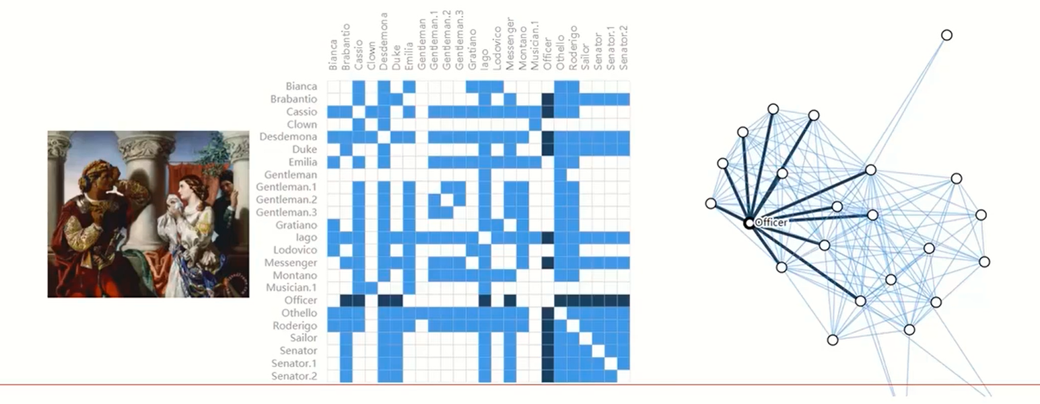
如何将数据表示成图（将社交网络表示成图）
下图是奥赛德这个剧里头所有人物之间的交互图，在这个剧里面有任何人物如果在一个场景里面同时出现的话，就会把他们演绎成一条边
当两个人物同时存在于一个场景下，则两个人物对应的邻接矩阵的位置则标记为蓝色

Slide 15
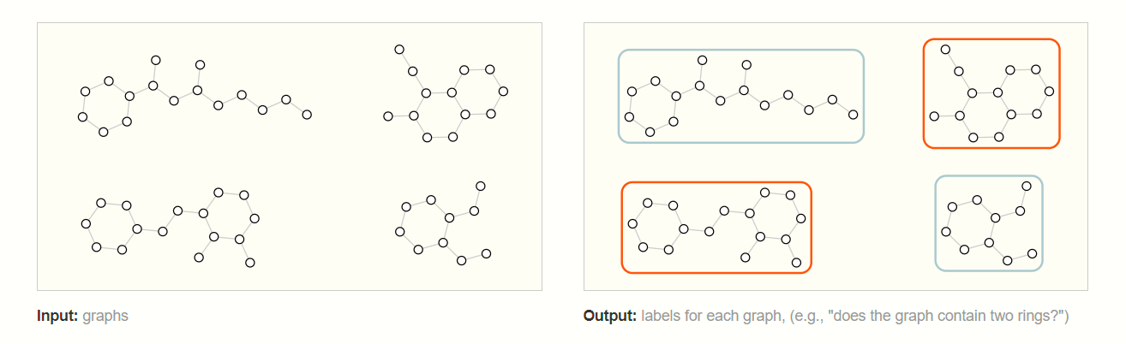
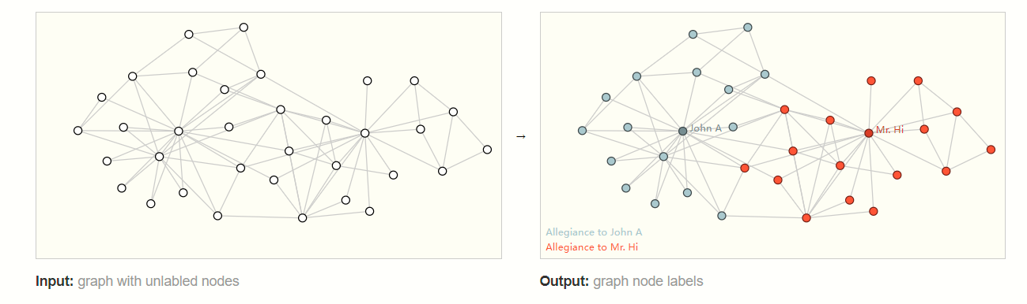
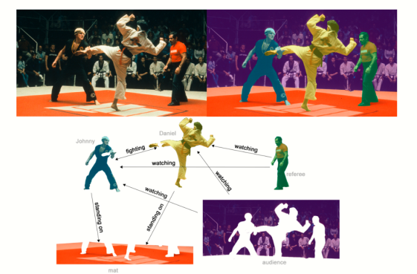
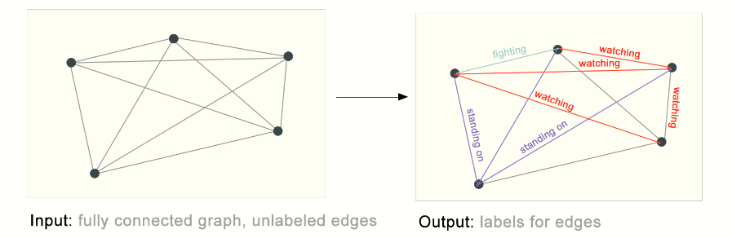
可以在图上面定义什么问题？
三大类问题：1.图层面上的 2.顶点层面上的 3.边层面上的
图层面
右边的话是一些原始的图，我们需要在里面识别哪一个图里面还有两个环，哪个图里面没有
相当于给你一堆图，你需要对图进行分类
1
顶点层面
举个例子，假设左图的话是所有学生与A,B两个老师的社交图，我们需要判断出这些学生属于A阵营还是B阵营
2
边层面
根据一张图片，我们通过语义分割把图片里面的人物与背景提取出来，然后去判断人物之间是什么样的关系，相当于图的顶点已经有了，而我们需要去学习顶点之间那条边的属性是什么
3

Slide 16
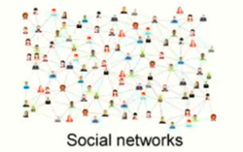
在神经网络中使用图的挑战
首先需要考虑的问题是，如何表示一张图使得其与神经网络兼容？
图的四种属性是非常重要的：节点（nodes）,边（edges）,全局信息（global-context）,连接性（connectivity）。前三者只要各自采用特征向量的形式就可以与神经网络相兼容了，但是连接性表征的是哪两个节点之间有连接关系，这用向量并不容易表示。
是否可以使用邻接矩阵来表示图的连接性？
1.邻接矩阵的大小是节点数x节点数的方阵，当节点数很多时，那邻接矩阵就会非常的大，可以参考一下社交网络，并且在邻接矩阵中很多节点之间并没有连接关系，所以其是一个稀疏矩阵，然而要想高效地计算稀疏矩阵一直是一个比较困难的问题

Slide 17
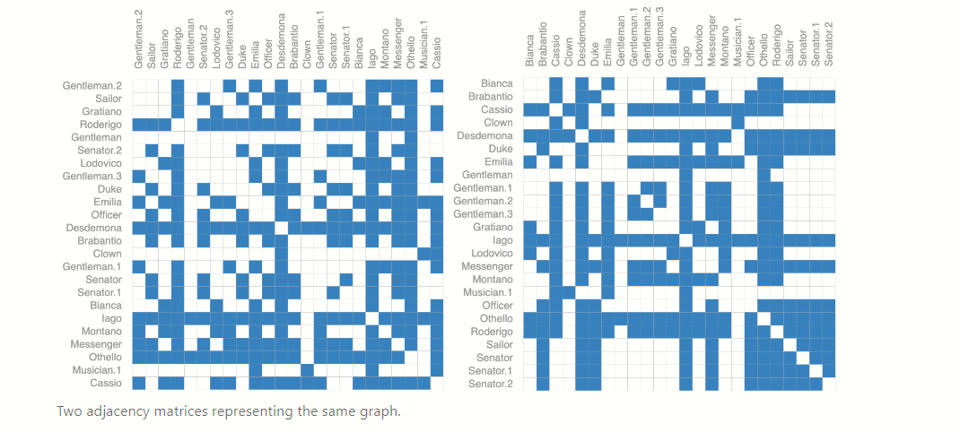
在神经网络中使用图的挑战
2.邻接矩阵中其实将任何的行的顺序或者列的顺序交换都不会影响图本身表达的性质
比如：下面两张图都是表示了之前奥赛德里面的社交网络，就是哪些任务在同一场景里面出现，虽然视觉上看上去都不一样但是实际上表示的是一个东西，这也意味着说你如果设计一个神经网络，无论是用左边这个还是右边这个，当放弃神经网络之后，我们都得保证你最后的结果是一样的，因为它们二者都代表的是同一张图

Slide 18
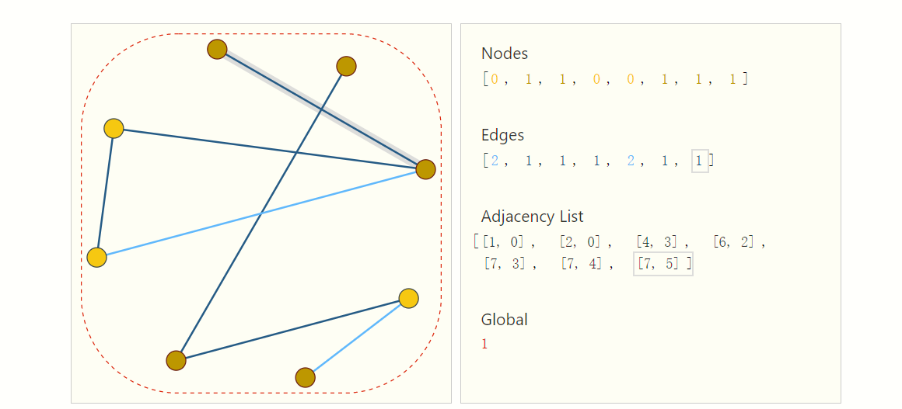
在神经网络中使用图的挑战
那么这时候我们既想要计算高效，存储高效的同时，又想让整个图的节点排序不会影响图神经网络的结果的话，可以用下面的这个存储结构
这个图一共有8个顶点，然后有7条边，然后每个点的属性用的是一个标量来表示，当然我们也可以把它换成个向量，同样的每条边也是用一个标量来表示，全局的信息也是如此
接下来其维护一个叫做邻接列表的东西，其长度与边数是一样的，它的第i个项表示的是第i条边所连接的哪两个节点，这样可以看到在存储上他只有把边和所有的属性都保存下来，所以在存储上是高效的，其次它对于顺序是不敏感的，我们可以把边的顺序任意打乱，我们只要把邻接列表相应的位置进行改变就行了，对于顶点也是同理的，所以这样子的一个表示，它既是储存高效的也是对顺序无关的

Slide 19
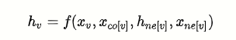
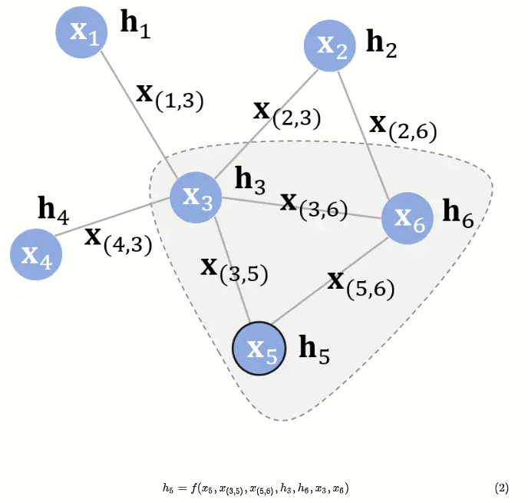
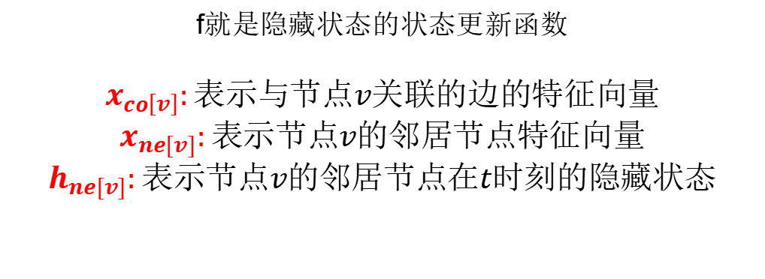
图神经网络
那么对于这样的一个输入形式，我们怎么用神经网络来处理它？
图神经网络（GNN）最早由Marco Gori,Franco Scarselli等人提出，他们将神经网络方法拓展到了图数据计算领域
在图结构中，每个节点由它自身的特征以及与其相连的节点的特征来定义该节点$，$给定一张图G，用$x_{v}表示节点v自身的$特征，边特征用$x_{v,u}$表示。GNN的学习目标是获得每个节点的隐藏状态$h_{v}∈R^{s}$，则在t+1时刻，节点v的隐藏状态按照如下方式更新：
举例，假设对于节点5，其隐藏状态的更新函数如下
f就是隐藏状态的状态更新函数
$$x_{co\left[v\right]}:表示与节点v关联的边的特征向量$$
$$x_{ne[v]}:表示节点v的邻居节点特征向量$$
$$h_{ne[v]}:表示节点v的邻居节点在t时刻的隐藏状态$$

Slide 20
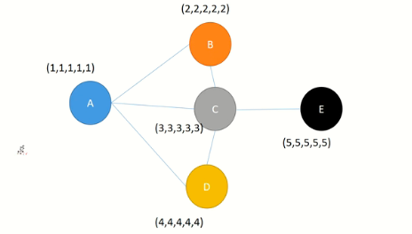
图神经网络
跳脱出之前的公式，我们可以认为GNN的流程包括了1.聚合，2.更新，3.迭代
1.聚合（将邻居的信息贴到自身身上来，作为自身特征的补足）
经过一次聚合之后，A通过聚合邻居的信息的结果：
邻居信息N=a*(2,2,2,2,2)+b*(3,3,3,3,3)+c*(4,4,4,4,4)

Slide 21
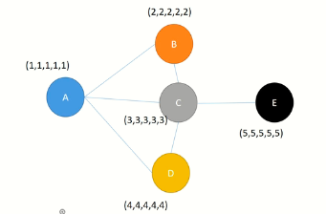
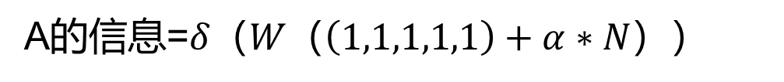
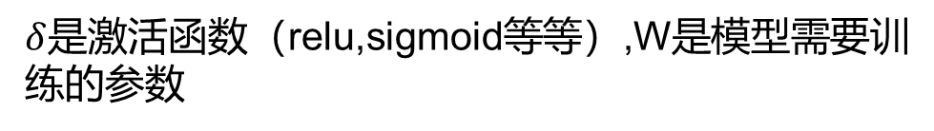
图神经网络
2.更新（根据自身特征和邻居聚合的信息更新自身的信息）
邻居信息N=a*(2,2,2,2,2)+b*(3,3,3,3,3)+c*(4,4,4,4,4)

Slide 22
图神经网络
3.迭代
经过一次聚合之后：
A节点中有B,C,D的信息
B节点中有A,C的信息
C节点中有A,B,D,E的信息
E节点中有C的信息
第二次聚合之后以此类推，以A结点为例
此时A聚合C的时候，C中有上一层聚合到的E的信息，所以这是A获得了二阶邻居E的特征

Slide 23
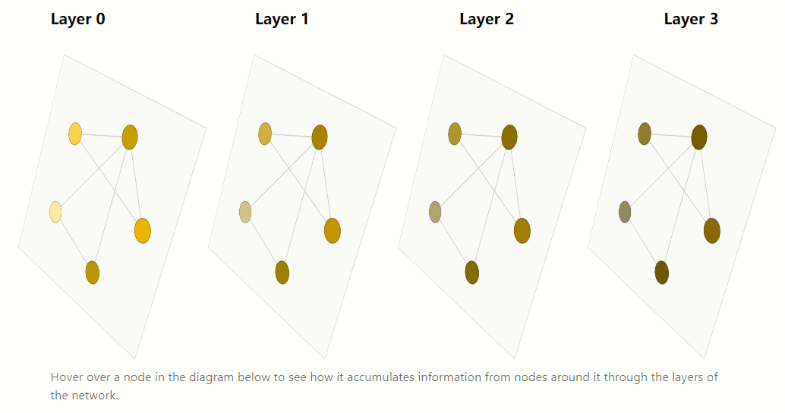
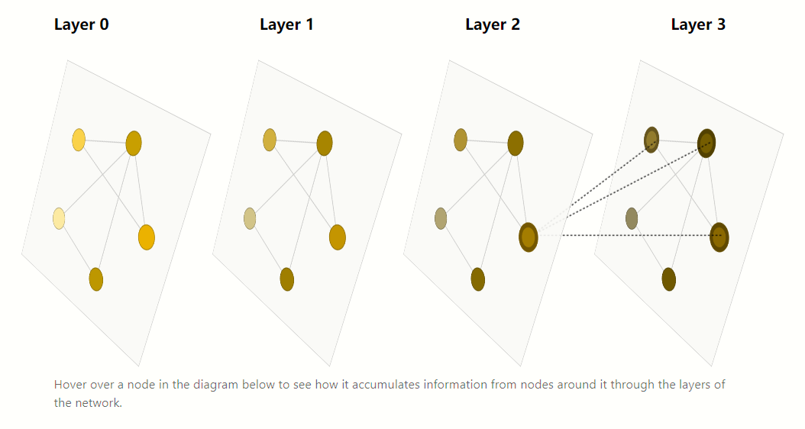
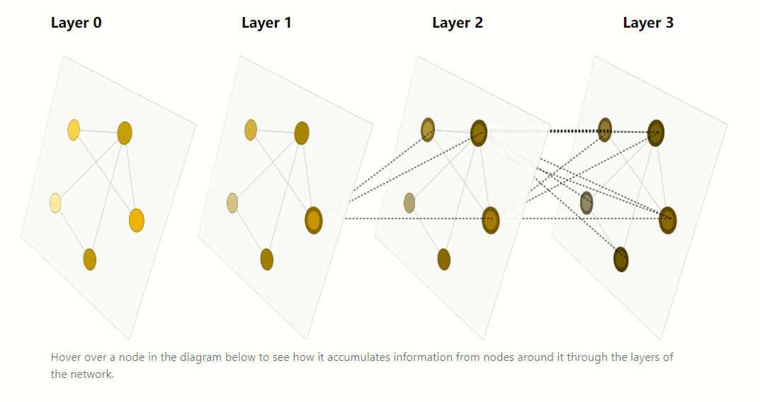
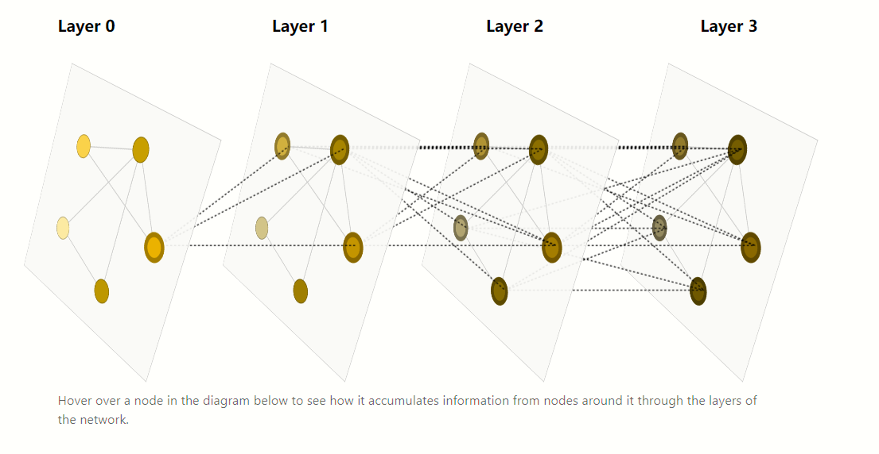
图神经网络

Slide 24
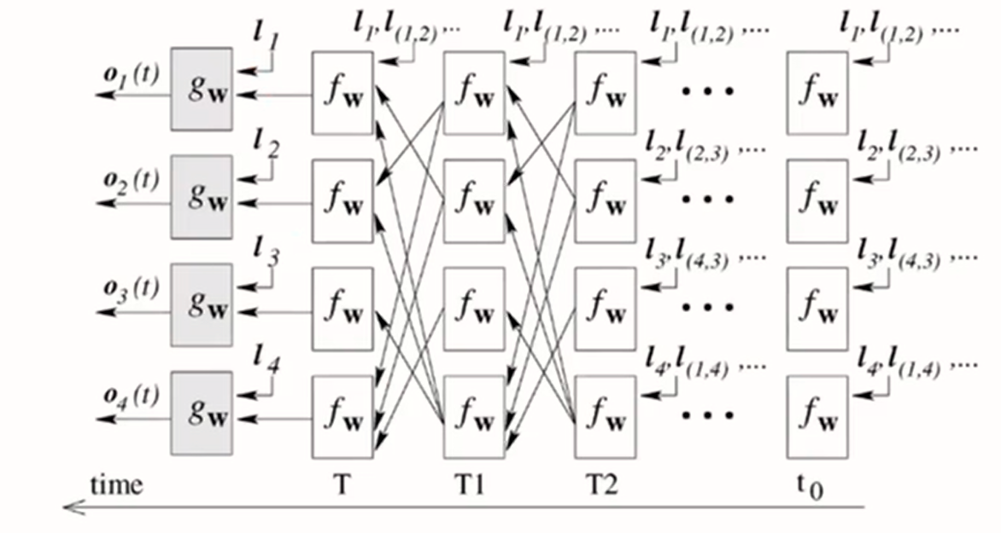
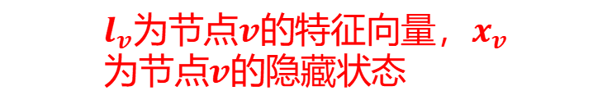
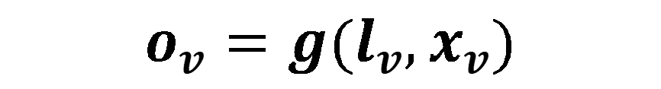
图神经网络
在图神经网络中我们得到了每一个节点的隐藏状态，那么我们如何将这些表示向量应用到某些下游任务中（如节点的分类或者图的分类）？
利用更新函数f,不断地利用当前时刻邻居节点的隐藏状态作为部分输入来生成下一时刻中心节点的隐藏状态，经过T轮的迭代我们发现节点的隐藏状态变化很小了，这时候就需要一个输出函数，适应不同的下游任务，论文中称为局部输出函数，用g表示
$$o_{v}=g(l_{v},x_{v})$$
$$l_{v}为节点v的特征向量，x_{v}为节点v的隐藏状态$$
局部输出函数

Slide 25
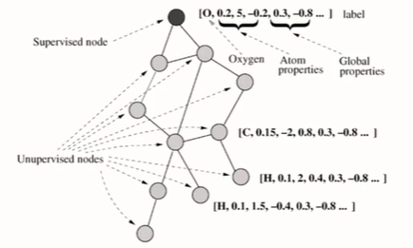
图神经网络
Example:蛋白质活性分类
下图根据蛋白质的化学分子结构构建了一张图，然后对每一张图进行分类，即该结构下的蛋白质是否具有活性
$$o_{v}=g(l_{v},x_{v})$$
首先图上每个节点都有一个特征向量，通过不断迭代，每个节点都会得到其对应的隐藏向量，当停止迭代时，就将这些隐藏状态输入到g这个函数，使用函数输出的值去做分类，然后利用反向传播去训练g和f这两个函数

Slide 26
PART
THREE
图神经网络的变体
图卷积神经网络
基于注意力的图神经网络
基于自编码器的图神经网络

Slide 27
图神经网络变体
由于CNN已经在图像识别，自然语言处理等多个领域取得了不俗的成绩，但其只能高效地处理网格和序列等这样规则的欧式数据，不能有效地处理像社交多媒体网络数据，化学成分结构数据，等图结构的非欧式数据上，提出了图卷积神经网络（graph convolutional network,GCN），GCN是GNN种一个重要分支，现有的大多数模型基本都是基于此基础上变化推导而来。
同时又因为注意力机制的能够帮助模型只关心最重要的部分，最后做出决策处理，所以引入注意力机制可以通过改进卷积方法，从而构建一个强大的模型，在处理一些任务时能够取得更好的性能。所以有学者就将注意力机制引入到了图神经网络中对邻居节点聚合的过程中，提出了基于注意力的图神经网络
在无监督的学习任务中，自编码器（autoencoder,AE）及其变体借助于神经网络模型实现隐表示学习，使其具有强大的数据特征提取能力，基于如上特点，有学者就提出了基于自编码器的图神经网络，其通过将变分自编码器应用到对图结构数据的处理上，利用隐变量学习出无向图的可解释隐表示

Slide 28
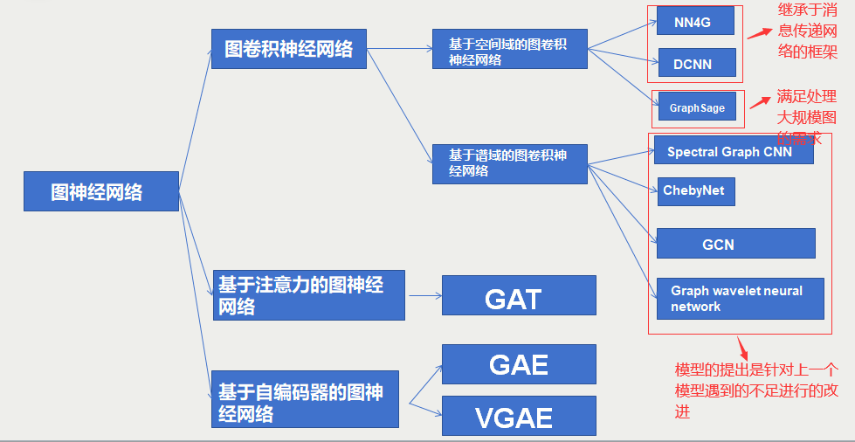
图神经网络分类
NN4G
图卷积神经网络
基于空间域的图卷积神经网络
DCNN
NN4G
GraphSage
基于谱域的图卷积神经网络
Spectral Graph CNN
图神经网络
ChebyNet
GCN
基于注意力的图神经网络
GAT
Graph wavelet neural network
GAE
基于自编码器的图神经网络
VGAE

Slide 29
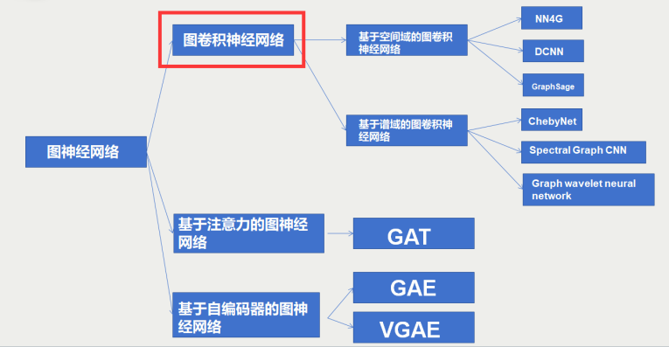
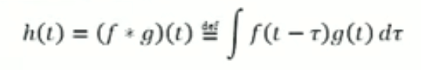
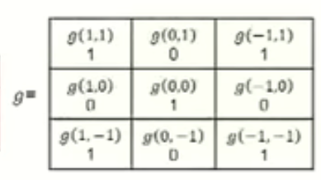
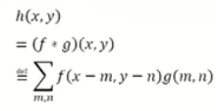
图卷积神经网络
什么是卷积？
卷积是对两个函数进行的一种数学操作，即f和g共同作用从而生成第三个函数h
一维的连续卷积
二维的离散卷积

Slide 30
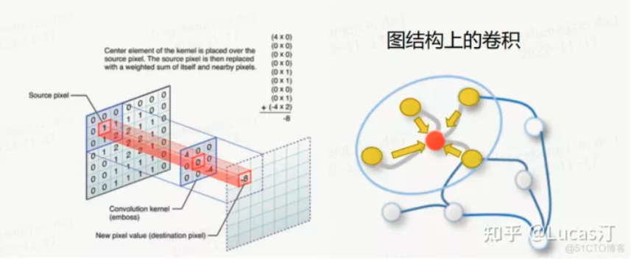
图卷积神经网络
图像卷积的本质其实非常简单，就是将某个像素点周围的像素，按照不同的权重叠加起来；当然这个权重就是我们通常说的卷积核
其实可以把当前像素点类比做图的节点，而这个节点周围的像素则类比为节点到图结构卷积的简单的概念

Slide 31
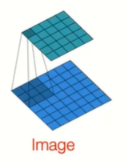
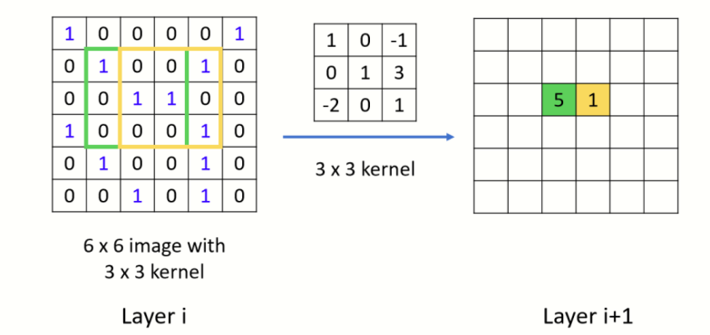
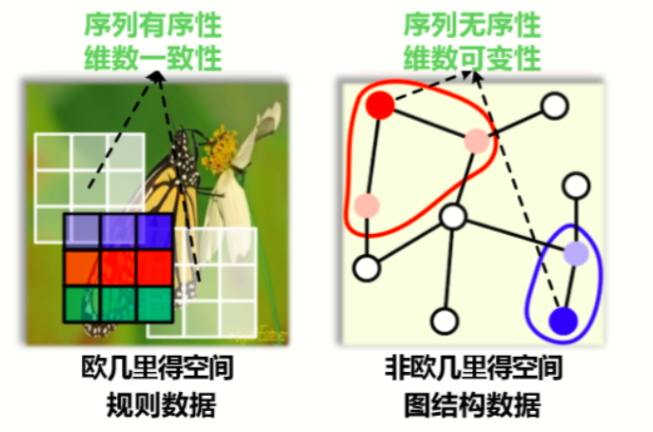
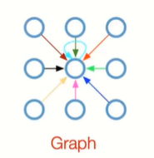
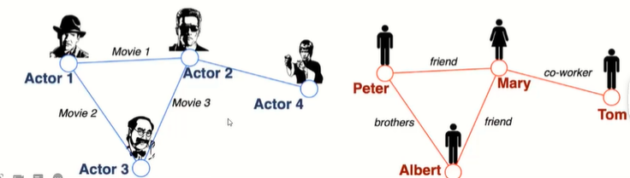
图卷积神经网络
首先，图卷积与卷积有什么不同？
两者看起来好像都是利用周围的特征
但是在图中每个点的邻居是不确定的，因此对于非欧空间的图结构，我们无法找到一个固定大小的卷积核去滑动这个图区域

Slide 32




图卷积神经网络
图卷积算子
可以理解为就是聚合邻居节点的特征然后做一个线性变换
从顶点的角度来看，图卷积的流程可以抽象地理解为以下三个过程：
每一个顶点将自身的特征信息经过变换后发送给邻居节点，这一步是对顶点的特征信息进行抽取变换
每个顶点将邻居顶点的特征信息聚合，这一步是对顶点局部结构信息进行融合
将前面的信息聚合之后进行非线性变换，增加模型的表达能力

Slide 33
图卷积神经网络
图卷积神经网络的本质目的是想找到适用于图的可学习卷积核，从而用来提取图的空间特征。因此目前借助于卷积神经网络对局部结构的建模能力以及图上普遍存在的节点依赖关系。当前提出了两种卷积图神经网络的卷积方案
一.基于空间域或者顶点域vertex domain(spatial domain)的图卷积神经网络
二.基于频域或谱域(spectral domain)的图卷积神经网络
通俗点解释，空间域可以类比到直接在图片的像素点上进行卷积，而频域可以类比到对图进行傅里叶变换后，即从非欧空间转换到了欧式空间上再进行卷积

Slide 34






基于空间域的图卷积神经网络
基于空间域的图卷积神经网络的思想主要来源于传统卷积神经网络对图像的卷积运算，不同的是基于空间的图卷积神经网络是基于节点的空间关系来定义图卷积的
1.决定节点的邻居
2.为邻居确定顺序
3.参数共享

Slide 35
基于空间域的图卷积神经网络
模型 | 年份 | 应用
NN4G | 2009 | 节点分类，图分类
DCNN | 2016 | 节点分类，图分类
GraphSage | 2017 | 节点分类

Slide 36


基于空间域的图卷积神经网络
有了上面的思路，就有一些学者试图用一种统一的框架描述出来，其将空间域上的卷积操作形式化成两部分
MPNN：Message Passing Neural Network
消息的状态更新
消息的传递
消息的传递规定了我们从相邻的节点怎么传递消息过来，来去更新当前节点的状态
消息的状态更新规定了我们对于传递过来的消息，如何使用这些传递来的消息来更新当前节点的状态

Slide 37

基于空间域的图卷积神经网络
(1)Aggregate:模仿卷积神经网络工作（每一次操作考虑的是某个点的所有联通邻居的特征信息，因此在GNN当中也是通过这样的方式下更新下一层的节点的表示,当然会包括这个节点本身的特征feature
(2)Readout:整个图所有节点的feature集合起来，用一个特征值代表整个graph的信息

Slide 38


基于空间域的图卷积神经网络
NN4G（Neural Networks for Graph）
通过类比图片上的卷积神经网络
为每个节点选择，根据某种邻近度度量来选择合适的k个节点作为它的邻居节点，
根据某种邻近度度量(proximity metirc)为每个邻居定序
参数共享
1.决定节点的邻居
2.为邻居确定顺序
3.参数共享

Slide 39

基于空间域的图卷积神经网络
NN4G（Neural Networks for Graph）
其中input layer总共包含5个节点 v0...v4 以及5条边，节点对应的原始input feature为 x0...x4 。
在第0层hidder layer中，NN4G只是对原始input feature做一个简单的线性变化
$${h^{0}}_{3}=wx_{3}$$

Slide 40


基于空间域的图卷积神经网络
NN4G（Neural Networks for Graph）
在得到第0层hidden layer中各个node embedding之后，我们对node embedding进行aggregation的操作——通过本身的embedding+邻居embedding对其进行更新。更新的方式也比较直观（如下图所示），${h^{1}}_{3}$ 由上一层邻居节点embedding${{ h}^{0}}_{0}，{h^{2}}_{0}，{h^{4}}_{0}$ 通过sum aggregation,并经过线性变换，加之节点3 input feature线性变换后的向量$\overline{W_{1}}∙x_{3}$

Slide 41


基于空间域的图卷积神经网络
NN4G（Neural Networks for Graph）
NN4G中hidden layer的更新就讲完了，那么剩下的问题就在于如何用这些计算得到的node embedding来表示整个graph，从而进行下游的graph-level task。NN4G中首先将每一层hidden layer中所有的node embedding进行求平均，例如 $X1=(\sum_{i=0}^{4}{{h^{1}}_{i}})/5$ ，然后再通过权重 w 将各层embedding进行加权求和得到对于整个graph的表示向量，权重 w 为可学习的参数。

Slide 42


基于空间域的图卷积神经网络
DCNN（Diffusion-Convolution Neural Network）
我们来看一下DCNN在每一个hidden layer中是如何操作的。区别于NN4G中在第0层hidden layer中每个node embedding只是对自身input feature做了线性变换，DCNN在第0层hidden layer中就采取aggregation的操作，对其距离为1的邻居节点input feature进行求平均，并做线性变换。

Slide 43
基于空间域的图卷积神经网络
DCNN（Diffusion-Convolution Neural Network）
我们来看一下DCNN在每一个hidden layer中是如何操作的。区别于NN4G中在第0层hidden layer中每个node embedding只是对自身input feature做了线性变换，DCNN在第0层hidden layer中就采取aggregation的操作，对其距离为1的邻居节点input feature进行求平均，并做线性变换。

Slide 44
基于空间域的图卷积神经网络
DCNN（Diffusion-Convolution Neural Network）
DCNN第1层hidden layer的操作也与NN4G不同。对每一层进行更新时，第n层看离当前节点距离n的节点信息
例如在第一层中，更新节点3首先找到与它距离为1的节点（有0,2,4），然后用这三个与节点距离为1的节点的原始的输入相加取平均值（mean）再乘以权重。
在第二层，更新节点3首先找到与它距离为2的节点（有1和它自己本身，注意节点3和3本身的距离也是2），然后用这几个符合条件的节点的原始的输入相加取平均值再乘以权重得到其更新后的特征。

Slide 45

基于空间域的图卷积神经网络
DCNN（Diffusion-Convolution Neural Network）
以此类推，如果在DCNN中堆叠k个这样的GNN layer，那么某个节点就能看到与其距离为k以内的所有节点的信息。此外，如果我们想在DCNN中得到某个节点的（例如节点1）的最终embedding表示，我们可以将其在不同hidden layer中的表示进行拼接，并进而与权重矩阵相乘，得到线性变换之后的向量表示。

Slide 46
基于空间域的图卷积神经网络
DCNN（Diffusion-Convolution Neural Network）
如对节点1来说，也就是将每一层的节点1提取出来，然后乘以权重得到最后节点1的表示。按照类似操作可以得到其余节点的表示

Slide 47
基于空间域的图卷积神经网络
前面两个基于MPNN的模型都有一个共同的缺陷，其卷积操作针对的对象是整张图，对整张图每个节点的状态都进行更新，这样就意味着我们在进行计算的时候我我们需要把每一个节点的信息都放入内存或者显存中才能进行卷积操作，但在实际的应用场景中，这是很理想的状态，因为很多情况下所处理的图是很大的，因此在整张图上做卷积不太现实。

Slide 48



基于空间域的图卷积神经网络
GraphSage提出的动机之一就是解决这个问题，区别于传统的全图卷积，GraphSage利用采样（Sample）部分节点的方式进行学习。但是即使不需要整张图同时卷积，GraphSage仍然需要聚合邻居节点的信息，即论文中定义的aggregate的操作
GraphSAGE
对邻居进行采样（Sampling neighbors）
$${a^{(k)}}_{v}={AGGREGATE}^{\left(k\right)}(\left\{{h^{\left(k−1\right)}}_{u}:u∈N\left(v\right)\right\})$$
${h^{(k)}}_{v}={\left(COMBINE\right)}^{\left(k\right)}({h^{\left(k=1\right)}}_{v},{a^{(k)}}_{v}$)
对邻居进行聚合（Aggregating neighbors）
2.Aggregate feature information from neighbors
1.Sampling neighbors

Slide 49

基于频域的图卷积神经网络
Spectral domain就是GCN的理论基础。这种思路就是希望借助图谱的理论来实现拓扑图上的卷积操作，从整个研究的时间进程来看，首先研究图信号处理（GSP）的学者定义了图上的傅里叶变换。从而定义了图上的卷积，最后与深度学习结合提出了图卷积神经网络
从我们前面的介绍中，根据顶点域来分析问题，需要逐节点(node-wise)的处理，而图结构是非欧式的连接关系，这在很多的场景下会有明显的局限性
而spectral domain是将问题转换在”频域”里分析，不在需要node-wise的处理，对于很多场景能带来意想不到的便利，这也成为了GSP的基础

Slide 50
基于频域的图卷积神经网络
模型 | 年份 | 应用
Spectral Graph CNN（第一代GCN） | 2014 | 子图匹配
ChebNet | 2016 | 节点分类
GCN（第三代GCN） | 2017 | 节点分类
GWNN | 2019 | 节点分类

Slide 51

基于频域的图卷积神经网络
拉普拉斯矩阵
由于图的傅里叶变化以及图卷积的定义都要用到图的拉普拉斯矩阵，那么首先来介绍一下拉普拉斯矩阵
对于图G=（V,E）,其拉普拉斯（Laplacian）矩阵的定义为L=D-A，其中L是Laplacian矩阵，D是顶点的度矩阵（对角矩阵），对角线上元素依次为各个顶点的度，A是图的邻接矩阵，看下图的实例，我们就可以知道Laplacian矩阵的计算方法

Slide 52
基于频域的图卷积神经网络
拉普拉斯矩阵
这里要说明的是：常用的拉普拉斯矩阵实际上有两种
1.L = D – A定义的Laplacian矩阵更专业的名称叫Combinatorial Laplacian
2.$L_{sym}=I−D^{−\frac{1}{2}}AD^{−\frac{1}{2}}定义的叫Symmetric normalized Laplacian,很多GCN的论文应用的是这种拉普拉斯矩阵$

Slide 53


基于频域的图卷积神经网络
拉普拉斯矩阵
由于谱图邻域为线性代数的子邻域，所以我这边对与谱图邻域相关的线性代数的概念进行阐述：
特征值和特征向量
线性代数相关概念
半正定矩阵
向量空间的基是它的一个特殊的子集，基的元素成为基向量，并且向量空间中任意一个元素，都可以唯一地表示成基向量的线性组合

Slide 54
基于频域的图卷积神经网络
拉普拉斯矩阵
为什么图卷积神经网络要用拉普拉斯矩阵？
拉普拉斯矩阵具有很多良好的性质：
（1）拉普拉斯矩阵是实对称矩阵，可以进行特征分解（谱分解），这就和GCN的spectral domain对应上了
（2）拉普拉斯矩阵是半正定的，因此它的特征值都是大于等于0的
（3）拉普拉斯矩阵的特征值的范围在[0,2]之间

Slide 55


基于频域的图卷积神经网络
频域的意义
1.时域（时间域）——自变量是时间，即横轴是时间，纵轴是信号的变化，其动态信号x（t）是描述信号在不同时刻取值的函数
在时域图中显示振幅随时间的变化，可以看出峰值振幅为5V,并且频率f=6Hz
2.频域（频率域）——自变量是频率，即横轴是频率，纵轴是该频率信号的幅度，也就是常说的频谱图
频谱图仅仅显示出峰值振幅与频率，而不显示振幅随时间的变化，可以看出正弦波的频率为6Hz,这个6Hz的正弦波的峰值振幅为5V
频域图的优点是：从频域图中，可以一眼看出正弦波的频率和峰值振幅，整个正弦波在频域图上只是一个立柱，这个立柱的位置显示了正弦波的频率，立柱的高度显示了正弦波的峰值振幅

Slide 56


基于频域的图卷积神经网络
傅里叶变换 Fourier Transform
傅里叶认为任何信号的周期函数，都可以看作是不同振幅，不同相位正弦波的叠加，可以认为这些正弦波就是该周期函数的基
下图是一个矩形波时域图

Slide 57



基于频域的图卷积神经网络
傅里叶变换 Fourier Transform
傅里叶认为任何信号的周期函数，都可以看作是不同振幅，不同相位正弦波的叠加，可以认为这些正弦波就是该周期函数的基

Slide 58

基于频域的图卷积神经网络
为什么要用傅里叶变换？
我们打个比方：现在有一种饮料叫做：橘子香蕉牛奶冰沙，你很想喝，但是它卖得太贵了，因此我们就想着自己去制作，所以目前最重要的就是要知道原材料的种类和比例。那么从一杯橘子香蕉牛奶冰沙中获取原材料和比例的过程也就类比于傅里叶变换的过程了。
为了理清思路，先回答一下的几个问题：
1.“橘子香蕉牛奶冰沙的傅里叶变换”是做什么的？
答：得到一杯水果沙冰后，找出其中包含的各种成分及其性质。
2.“怎么做？”
答：让沙冰通过某种“过滤器”，以便提取出其中的每种成分
3.“为什么这样做？”
答：各个单一的组成成分比冰沙本身更容易分析，比较和修改
4.“如何自制橘子香蕉牛奶冰沙？”
答：将过滤得到的各个组成成分按分析所得的比例混合即可
就像左边的示意图，如果倒入了9个单位量的说过沙拉
经过“香蕉过滤器”，得到1个单位量的香蕉；
经过“橘子过滤器”，得到2个单位量的橘子；
经过“牛奶过滤器”，得到3个单位量的牛奶；
经过“沙冰过滤器”，得到3个单位量的冰沙。
从消费者的角度，我们关心的是饮料的价格和饮料好不好喝，而从冰沙的制造者角度来说，关心的是制作沙冰的配方，即成分和比例！

Slide 59
基于频域的图卷积神经网络
图上的傅里叶变换
傅里叶变换定义
傅里叶逆变换的本质：把任意一个函数表示成了若干个正交基函数的线性组合
对应图上的特征信号$x∈R^{n},$如果要进行有个傅里叶变换，很自然的我们能想到我们也要找到一组正交基，通过这组正交基的线性组合来表达图上的特征信号$x∈R^{n}。$

Slide 60
基于频域的图卷积神经网络
图上的傅里叶变换
、 特征向量基的性质
拉普拉斯矩阵的特征值担任了和频率类似的位置
拉普拉斯的特征值都是非负的。且最小特征值为0.类似于经典傅里叶变换中的常数值(可视为频率为0）
拉普拉斯矩阵的特征向量担任了基函数的位置
0特征值对应一个常数特征向量，这个和经典傅里叶变换中的常数项类似。
低特征值对应的特征向量比较平滑，高特征值对应的特征向量变换比较大。两者对应于低频基函数和高频基函数。

Slide 61


基于频域的图卷积神经网络
图上的傅里叶变换
图上的傅里叶基
图上的拉普拉斯矩阵可以被正交化为

Slide 62
基于频域的图卷积神经网络
图上的傅里叶变换
图上的傅里叶反变换
$x=U\hat{x}$其中x为结点域上定义的特征信号，且x为n维的向量，则可以认为$\hat{x}$为用图上的基表示$x$向量时每个基的权重
假设$\hat{x}$=${[a,b,c]}^{T},则x=au_{1}+bu_{2}+cu_{3}$
则图上的傅里叶变换为
$$\hat{x}=U^{T}x$$
从该定义可以看出，图上的傅里叶变换将输入的图信号投影到正交空间，而这个正交空间的基（base）则是由正则化图拉普拉斯的特征向量构成）

Slide 63





基于频域的图卷积神经网络
图上的傅里叶变换
图上的对x信号的傅里叶变换
$$\hat{x}=U^{T}x$$
Spectral domain
Vertex domain
傅里叶变换

Slide 64



基于频域的图卷积神经网络
图上的傅里叶反变换
图上的对x信号的傅里叶反变换
$$x=U\hat{x}$$
Vertex domain
Spectral domain
傅里叶反变换

Slide 65

基于频域的图卷积神经网络
卷积定理
两个信号的卷积的傅里叶变换可以看成它们的傅里叶变换的点积
通过卷积定理，我们给定一个节点域的信号x，同时y也是节点域的一个信号，那么这两个信号在节点域里面的卷积为$∗_{G}$
对y进行傅里叶变换
傅里叶逆变换
对x进行傅里叶变换
对于图来说，我们直接进行卷积是困难的，因为图不具备图像那样规则的网络结构，因此就需要应用傅里叶变换将图的空域信息映射到频域来应用卷积定理完成卷积操作

Slide 66




基于频域的图卷积神经网络
频域上的图卷积
让$U^{T}y= {[θ_{0},…,θ_{n−1}] }^{T}以及g_{θ}$=diag(${[θ_{0},…,θ_{n−1}] )}^{},我们可以由$
将两信号分别视为输入信号和卷积核心，那么卷积操作可以定义为
1.将空域信号转到频域然后相乘。
2.将相乘的结果再转换到空域
进行傅里叶变换
图的傅里叶逆变换
进行图卷积

Slide 67





基于频域的图卷积神经网络
Spectral Graph CNN
为了更新节点特征，其定义的第k层输出为：
在第k层第i个节点对应的特征
$$x_{k+1,j}=h(\sum_{i=1}^{f_{k}}{UF_{k,i,j}U^{T}x_{k,i})，其中j=1,…,f_{k+1}}$$
$$f_{k}为更新后节点输出特征的维度，$$
$$f_{k−1}为聚集节点输入特征的维度$$
在第k层所对应的过滤器，即卷积核
h为非线性激活函数
图上的傅里叶变换
$$\hat{x}=U^{T}x$$
图上的傅里叶反变换
$$x=U\hat{x}$$

Slide 68

基于频域的图卷积神经网络
Spectral Graph CNN的缺点
1.需要对拉普拉斯矩阵进行特征分解
因为卷积需要使用特征向量
2.过高的计算复杂度
对图上的傅里叶基U相乘的复杂度为$O(n^{2})$
3.在进行卷积时并不是对节点周围的邻居进行卷积

Slide 69






基于频域的图卷积神经网络
ChebyNet:parameterizing filter（该算法企图将之前的三个缺陷都解决掉）
$$g_{θ}=diag([θ_{0,…,}θ_{n−1]})$$
Chebyshev多项式：
$$T_{n}\left(x\right)=2T_{n−1}\left(x\right)−T_{n−2}\left(x\right)$$
$$T_{0}\left(x\right)=1,T_{1}\left(x\right)=x$$
采用该多项式，不会出现梯度消失和梯度爆炸的问题，这是因为$T_{n}\left(cosθ\right)=cosnθ ,即无论n多大，其数值上都有摆动的稳定趋势，但是其自$
$$变量需要限定在\text{[−}\text{1}\text{,}\text{1}\text{]}\text{之间}$$
所以令$L=L_{sym}−I$
利用Chebyshev多项式代替卷积核
$$g_{β}\left(ν\right)=\sum_{K=0}^{K}{β_{k}v^{k}}$$
$$ν=diag(λ_{1},λ_{2},…,λ_{n})$$
ChebyNet
$$x∗_{G}y=Ug_{β}\left(v\right)U^{T}x=\sum_{k=0}^{k}{β_{k}\left(Uv^{k}U^{T}\right)x=\sum_{k=0}^{k}{β_{k}{\left(UvU^{T}\right)}^{k}x=}}\sum_{k=0}^{k−1}{β_{k}L^{k}x}$$
$${(UvU^{T})}^{k}=UvU^{T}UvU^{T}…UvU^{T}=Uv^{k}U^{T}$$
这使得参数的数目从n减少到了k

Slide 70
基于频域的图卷积神经网络
ChebyNet vs Spectral Graph CNN
1.ChebyNet不再需要特征分解
2.计算的复杂度从O（$n^{2}$）到O（|E|）
$$x∗_{G}y=Ug_{β}\left(v\right)U^{T}x=\sum_{k=0}^{k−1}{β_{k}L^{k}x}$$
3.ChebyNet考虑了节点周围的节点（localized in vertex domain）
但是该算法由于还需要计算矩阵的k次方，所以导致计算的复杂度还是略高

Slide 71





基于频域的图卷积神经网络
GCN（一阶ChebyNet）
$$x∗_{G}y=Ug_{β}\left(v\right)U^{T}x=\sum_{k=0}^{k}{β_{k}\left(Uv^{k}U^{T}\right)x=\sum_{k=0}^{k}{β_{k}{\left(UvU^{T}\right)}^{k}x=}}\sum_{k=0}^{k}{β_{k}L^{k}x}$$
ChebyNet
GCN对ChebyNet进行一阶近似，即限定k为1
$$ν=diag(λ_{1},λ_{2},…,λ_{n})$$
$$L_{sym}=I−D^{−\frac{1}{2}}AD^{−\frac{1}{2}}$$
$x∗_{G}y= β_{0}Ix+β_{1}Lx=$ $β_{0}x+β_{1}\left(L_{sym}−I\right)x=β_{0}x−β_{1}D^{−1/2}AD^{−1/2}x$
GCN
$$β_{1}=−β_{0}$$
$x∗_{G}y$ = $β_{0}\left(I+D^{−\frac{1}{2}}AD^{−\frac{1}{2}}\right)x$
GCN
Renormalization trick
$$\hat{A}=A+I$$
$x∗_{G}y$ = $β_{0}\left({\hat{D}}^{−1/2}\hat{A}{\hat{D}}^{−1/2}\right)x$

Slide 72

基于频域的图卷积神经网络
Graph wavelet neural network
1.ChebyNet实现了从n个参数约减到k个参数
$$g_{β}\left(ν\right)=\sum_{K=0}^{K}{β_{k}v^{k}}$$
2. ChebyNet聚焦于通过傅里叶基实现localized graph convolution
$$x∗_{G}y=Ug_{β}\left(v\right)U^{T}x=\sum_{k=0}^{k−1}{β_{k}L^{k}x}$$
3. Graph wavelet neural network提出使用小波基（Wavelet Basic）代替傅里叶基（Fourier Basis）

Slide 73




基于频域的图卷积神经网络
Fourier vs Wavelet
Fourier Basis 特点
1.稠密的
2.卷积不具备局部性
3.高昂的计算代价
Wavelet Basis 特点
1.稀疏的
2.卷积具备局部性
3.计算代价低

Slide 74



基于频域的图卷积神经网络
基于小波变换的图卷积
用小波基替代傅里叶基
图小波神经网络
$$x_{k+1,j}=h(\sum_{i=1}^{p_{}}{UF_{k,i,j}U^{T}x_{k,i})}$$
$$x_{k+1,j}=h(\sum_{i=1}^{p_{}}{φ_{s}F_{k,i,j}{φ^{−1}}_{s}x_{k,i})}$$
j=1,…,q
参数复杂度:O(n*p*q)

Slide 75



基于频域的图卷积神经网络
降低参数的复杂度
主要思想：
将图卷积的过程从特征变换中分离出来
$$x_{k+1,j}=h(\sum_{i=1}^{p_{}}{φ_{s}F_{k,i,j}{φ^{−1}}_{s}x_{k,i}) j=1,…,q}$$
$$y_{k,j}=\sum_{i=1}^{P}{T_{ji}x_{k,i}}$$
$$x_{k+1,j}=h(φ_{s}F_{k}{φ^{−1}}_{s}y_{k,j})$$
图卷积
特征变换
参数的复杂度从O（n*p*q）约减到O（n+p*q）

Slide 76
图卷积神经网络
基于空间和基于谱的图神经网络的对比
 | 基于空间的GNN | 基于谱的GNN
效率 | 可以处理大型图，只对节点的邻居节点进行计算，而不是整个图，还可以引入节点采样来提高效率 | 模型计算成本随着图的大小增加而急剧增加，导致难以处理大型图。同时需要进行矩阵的特征分解，计算量大
灵活性 | 各种图都行 | 只可以在无向图上进行计算，因为有向图上拉普拉斯矩阵没有定义。如需要在有向图上应用，就只能化有向图为无向图
通用性 | 对每个节点计算邻近节点的卷积，可以在不同的位置和结构之间共享权重 | 只能针对固定的图，难以添加新的节点

Slide 77


基于注意力实现的图神经网络
注意力机制是什么？
当你外出写生时，你集中精神，拿起画笔将蓝天，白云，香草等等这些元素，按照自己的所思所想绘入画板时，这过程你持续关注你构思到画板上的元素（比如蓝天，白云），而不会太多关心其他元素，比如风，虫鸣，阳光等等。即你的精神是聚焦在你关心的那些事物上，这其实就是注意力的体现，这种有意识的聚集就被称为聚焦式注意力（Focus Attention）
然而，正当你在画板上忘我倾洒的时侯，突然有人在背后喊你的名字，你立马注意到了，然后放下画笔，转头和来人交谈。这种无意识地，往往由外界刺激引发的注意力被称为显著性注意力（Saliency-Based Attention）。
但不论哪一种注意力，其实都是让你在某一时刻将注意力放到某些事物上，而忽略另外的一些事物，这就是注意力机制（Attention Mechanism）

Slide 78

基于注意力实现的图神经网络
在深度学习领域，模型往往需要接受和处理大量的数据，然而在特定的某个时刻，往往只有少部分的某些数据是重要的，这种情况就非常适合Attention机制发光发热
举个例子，上图展示了一个机器翻译的结果，在这个例子中，我们想将“who are you”翻译为“你是谁”，传统的模型处理方式是一个seq-to-seq的模型，其包含一个encoder端和一个decoder端，其中encoder端对“who are you”进行编码，然后将整句话的信息传递给decoder端，由decoder解码出"我是谁"。在这个过程中，decoder是逐字解码的，在每次解码的过程中，如果接收信息过多，可能会导致模型的内部混乱，从而导致错误结果的出现。’
我们可以使用Attention机制来解决这个问题，从图中以看到，在生成"你"的时候和单词"you"关系比较大，和"who are"关系不大，所以我们更希望在这个过程中能够使用Attention机制，将更多注意力放到"you"上，而不要太多关注"who are"，从而提高整体模型的表现。

Slide 79
基于注意力实现的图神经网络
神经网络中的注意力机制（Attention Mechanism）是在计算能力有限的情况下，将计算资源分配给更重要的任务，同时解决信息超载问题的一种资源分配方案。在神经网络学习中，一般而言模型的参数越多则模型的表达能力越强，模型所存储的信息量也越大，但这会带来信息过载的问题。那么通过引入注意力机制，在众多的输入信息中聚焦于对当前任务更为关键的信息，降低对其他信息的关注度，甚至过滤掉无关信息，就可以解决信息过载问题，并提高任务处理的效率和准确性。

Slide 80


基于注意力实现的图神经网络
回顾一下图中聚合的数学表示
其中$y_{i}和x_{i}分别表示目标节点的输入和输出，γ表示聚合函数$，$θ$表示参数，$Z_{N_{i}}表示目标函数的邻居节点集合$

Slide 81

基于注意力实现的图神经网络
图注意力网络 （Graph Attention Network，GAT）
GaAN：Gated attention networks for learning on large and spatiotemp 2018
该论文在传统的GNN框架中，加入了注意力层，从而可以学习出各个邻居节点的不同权重，将其区别对待，进而在聚合邻居节点的过程中只关注那些作用比较大的节点，而忽视一些作用较小的节点
GAT的核心思想是利用神经网络学习出各个邻居节点的权重，然后利用不同权重的邻居节点更新出中心节点的表示

Slide 82

基于注意力实现的图神经网络
GAT （Graph Attention Network）
下图就是GAT模型的图卷积层的更新过程，其中 e(energy)就是attention的权重。

Slide 83





基于注意力实现的图神经网络
GAT图注意力网络
GAT是如何计算不同邻居的权重
归一化

Slide 84


基于注意力实现的图神经网络
GAT图注意力网络
A与B之间的重要性计算：
$$\frac{向量a∗(WA||WB)}{向量a∗(WA|\left|WB\right)+向量a∗(WA|\left|WC\right)+向量a∗(WA||WD)}$$
向量A为(1,1,1,1,1)
向量B为(2,2,2,2,2） 则A||B为(1,1,1,1,1,2,2,2,2,2)

Slide 85
基于注意力实现的图神经网络
GAT图注意力网络（多头注意力机制）
A与B之间的重要性计算：
$$\frac{向量a∗(WA||WB)}{向量a∗(WA|\left|WB\right)+向量a∗(WA|\left|WC\right)+向量a∗(WA||WD)}$$
比如A与B,C,D这三个人计算互相之间的重要性时，经过GAT后得到的attention是两个人经济状况越相似互相之间的重要性越强，但实际上单单一个经济状况并不能完全表达两个人之间的重要性，比如可能两个人的爱好也能影响两人之间的重要性，所以单头的GAT可能学习出来的结果不太理想，得到的结果不太稳定。

Slide 86





基于注意力实现的图神经网络
GAT图注意力网络
为了使模型更加稳定，作者还应用了多头注意力机制，把原来只利用一个函数计算注意力因子改为设置K个不同的函数来共同计算注意力因子，每个函数的结果都可以得到一组注意力参数
在各个卷积层中，K个不同注意力机制得到的结果拼接或求均值，即可得到最后的结果，若同时计算K个不同的注意力机制，则可得到
单头
多头
其中，||表示拼接操作，${a^{k}}_{ij}是第k个注意力参数函数求得的注意力因子$
$$对于最后一个卷积层，如果利用多头注意力机制进行求解，则要利用求平均的方式来求解$$
得到所有需要的权重系数$a_{ij}$后求加权平均

Slide 87


基于自编码器实现的图神经网络
自编码器(autoencoder，AE)的应用场景是非常广泛的，经常被用于数据去噪，图像重构以及异常检测等任务中，除此之外，当AE被用于生成与训练数据类似的数据时，称之为生成式模型，由于AE具有上述优点，一些学者便将AE及其变体模型应用图神经网络当中

Slide 88


基于自编码器实现的图神经网络
图自编码器（graph autoencoder，GAE）
GAE是GCN在Auto-Encoders的应用，其原理非常容易理解，隐变量Z就是图上的N个节点经过GCN后的N*F维特征，所以Encoder可以认为就是两层GCN,Decoder就是向量点积。可以将隐变量Z理解为某种意义上图的的节点的相似度，通过向量点积得到的两个图节点的相似度越大，则两个节点之间存在边的概率越大

Slide 89
基于自编码器实现的图神经网络
图自编码器（graph autoencoder，GAE）
$$输入X：N×D（N个节点对应的特征构成的矩阵），邻接矩阵A：N× N，$$
$$隐向量Z：N×F，重构出来的邻接矩阵A^{′}=D^{−1/2}AD^{−1/2}$$
GAE使用GCN作为encoder来得到节点的隐藏表示
$$Z=GCN\left(X,A\right)=\hat{A}ReLU\left(\hat{A}XW_{0}\right)W_{1},其中\hat{A}=D^{−1/2}AD^{−1/2},这里A为原邻接矩阵再加上单位矩阵I$$
GAE使用inner-product作为decoder来重构原始的图
$$A^{′}=σ\left(ZZ^{T}\right)=sigmoid(ZZ^{T})$$

Slide 90

基于自编码器实现的图神经网络
图自编码器（graph autoencoder，GAE）
那么GAE是如何训练的？它的损失函数loss是什么？
一个好的Z，就应该使重构出的邻接矩阵与原始的邻接矩阵尽可能的相似。损失函数要能衡量生成图和原始图之间的差异：
$$Loss\left(A,A^{′}\right)=−\frac{1}{N}\sum{(ylogy^{′}+\left(1−y\right)log(1−y^{′})}$$
上式中,y代表邻接矩阵A（已加上I）中某个元素的值（0或1），$y^{′}代表重构的邻接矩阵A^{′}中相应元素的值（0到1之间）$

Slide 91


基于自编码器实现的图神经网络
变分图自编码器（variational graph autoencoder，VGAE）
变分自编码器（VAE）是一种生成式模型，虽然名字上叫做自编码器，但却和普通的自编码器有着本质上的区别。我们知道自编码器实际上是一种数据转换的过程，即将原始高维的数据用低维的数代替，从而方便我们处理后续任务
但是变分自编码器，其中间的编码不是低维向量那么简单，而是代表一个分布的参数。我们假设观测变量x（即样本）是受到某个隐变量z的影响而产生的，即通过z可以生成x。那么如果我们知道了z的概率分布，从中采样出一个样本$z_{i}，就可以生成一个新的数据x_{i}$
AE
VAE

Slide 92

基于自编码器实现的图神经网络
变分图自编码器（variational graph autoencoder，VGAE）
VAE

Slide 93

基于自编码器实现的图神经网络
变分图自编码器（variational graph autoencoder，VGAE）
VGAE是GCN在Variational Graph Auto-Encoders(VAE)的应用。Encoder用两个两层GCN分别得到N个均值和标准差，这两个GCN会共享第一层的参数，从而得到N个正态分布。Decoder仍然是向量点积

Slide 94
基于自编码器实现的图神经网络
变分图自编码器（variational graph autoencoder，VGAE）
VAGE是如何训练，它的loss函数是什么？
$L_{VAGE}$= $L\left(X,X^{′}\right) +KL[N\left(μ′(x),σ′(x)\right),N(0,1)]$
重构项
正则化项
重构项：VAE的损失函数
正则化项：KL散度可理解为分布之间的距离，以KL作为正则化项就是为了让分布接近与标准正态分布所设计的

Slide 95
PART
FOUR
图神经网络的应用
在自然语言处理方面的应用
在计算机视觉方面的应用
在推荐系统方面的应用
在预测问题方面的应用

Slide 96
图神经网络的应用
由于非欧式数据出现在越来越多的实际场景中，所以将GNN应用到传统机器学习场景中，会带来不小的惊喜，比如将其应用到自然语言处理上，可以解决跨句的多元关系语义提取，在推荐系统方面可以有效地完成矩阵补全问题

Slide 97

在自然语言处理方面的应用
长期以来，人们一直认为语义表示对于强制意 义保留和提高机器翻译方法的泛化性能很有用． Marcheggiani等人第1个将有关源语句的谓词 参数结构的信息(即语义角色表示)整合到基于标准 的注意力神经机器翻译模型中，填补了这一方面的 空白．
传统的关系抽取主要关注在一个句子中的二分 类相关性问题，这种方法并不适应于多个句子和多 元关系．最近，自然语言处理研究学者对在高值域提 取跨语句的咒元关系问题产生了很大的兴趣．为此， Peng等人提出了基于图长短期记忆网络的通用 关系提取框架，其可以轻松扩展到跨语句门元关系 提取．

Slide 98
在计算机视觉方面的应用
图形神经网络的最大应用领域之一是计算机视觉。研究人员在场景图生成，点云分类与分割，动作识别等多个方面探索利用图结构的方法
Liang等人[261为了探索如何利用外部人类知识 为网络赋予全局语义推理能力，提出了一个新的符 号图推理层(symbolic graph reasoning，SGR)并且 为了能够和局部卷积配合使用
Qi等人为了能够实现检测和识别图像和视频中人与物交互作用的目的，提出了图解析神经网络，以端到端的方式推断解析图，可以实现对空间，时间等人与物交互的检测和识别
从人体骨架来识别人的动作是计算机视觉中的 一个重要研究领域，Yan等人提出了时空图卷积网络ST—GCN对人的行为动作进行识别．，

Slide 99

在推荐系统方面的应用
图神经网络在推荐系统上虽然表现很好，但把 这些算法应用到数百亿的用户上仍然很困难．为此， Ying等人[121]提出了一种在Pinterest上的大规模深度推荐引擎，开发了一种高效的图卷积算法Pinsage，
知识图谱(knowledge graph，KG)能够捕获结 构化信息以及实体之间的关系，提供很好的信息描 述方法．将其应用到推荐系统中，可以大大提高推荐 系统的性能．但是，该领域中的现有方法大多依赖人 工特征选取过程．为了解决这个弊端，wang等人提出了带有标签平滑度正则化的知识感知图神经网络(knowledge—aware graph neural networks with 1abel smoothness reguIarization，KGNN—LS)

Slide 100
在预测问题方面的应用
随着机器学习的兴起，人们对使用机器学习准 确预测金融市场走势产生了越来越大的兴趣．Matsunaga等人研究了金融市场预测和GNN 交叉领域的工作效率问题，认为GNN有潜力通过 将公司知识图直接纳入到预测模型来模拟投资者的 决策方式．在其研究中主要使用滚动窗口分析法在 不同市场和更长的时间范围内测试该方法的有效性．
由于GNN的结构和化学分子结构类似，所以 在分子预测问题上有着广泛的应用．Koyama等人针对目前分子预测方法不能随网络的复杂 性很好地扩展问题，提出了一个可以附加到GNN上 以提高模型表示能力的辅助模块，但又不会妨碍原始的GNN架构
GNN在疾病预测方面也扮演着重要的角色．Li 等人将图结构循环神经网络(graph—structured recurrent neural network，GSRNN)应用到了流行疾病预测上

Slide 101
谢谢观看！

